Slide 1
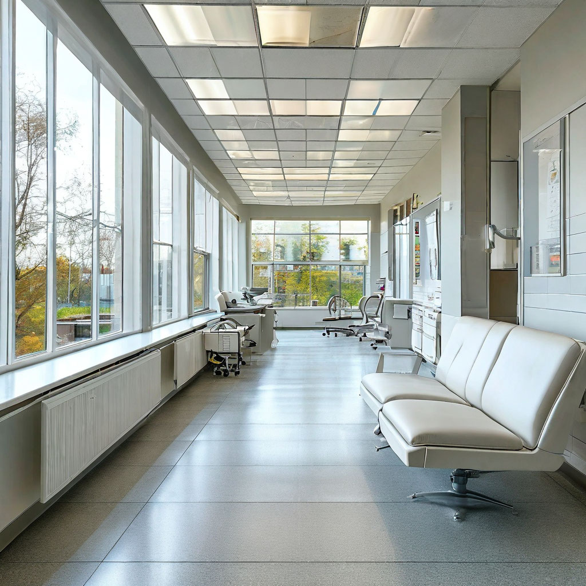
Автоматизация работы поликлиники
Команда №2
Мурадян Яна Кареновна (Тимлид)- ML development
Пастухова Ольга Леонидовна- data engineering
Мартиросова Анастасия Гургеновна- data analytics
Шорохова Елизавета Сергеевна- ML Ops
Скурихина Виктория Евгеньевна- data engineering
Котюшева Ольга Вячеславовна- ML OPS

Slide 2
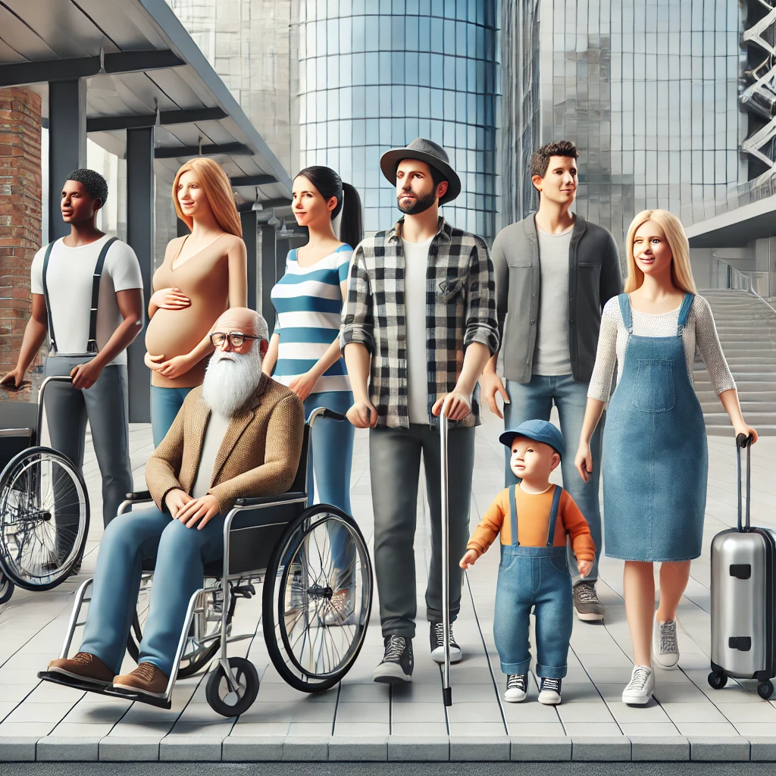
МАЛОМОБИЛЬНЫЕ
Notes:
К маломобильным группам населения относят инвалидов, людей старших возрастов, беременных, людей с детскими колясками, малолетними детьми и других. Большинству из них требуется помощь при посещении лечебного учреждения. Они не могут передвигаться самостоятельно.
Мы решили начать именно с помощи инвалидам-колясочникам и людям на костылях и ходунках. По данным Минтруда России, в 2023 году их общее количество превысило 530 тыс. единиц

Slide 3
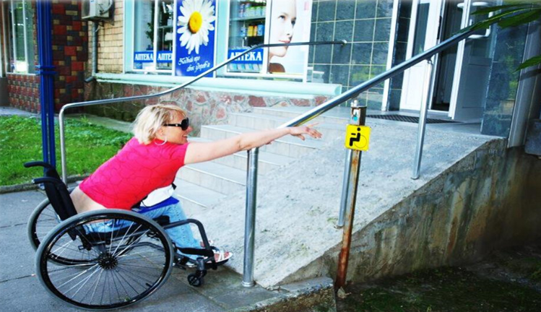
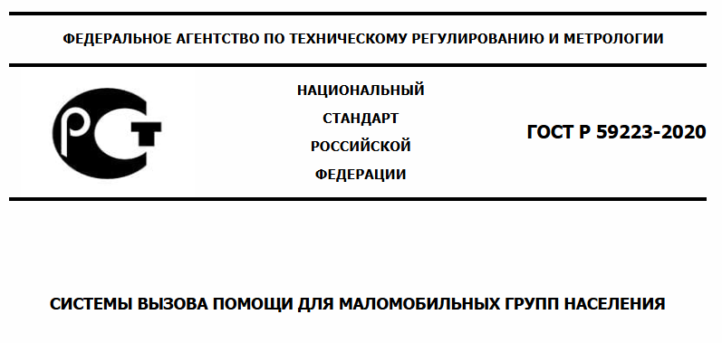
ГОСТ Р 50223-2020
Система вызова помощи для маломобильных групп населения
Notes:
Эти пациенты нуждаются в сопровождении на территории больницы или поликлиники. Все начинается с кнопки персонала у входа в клинику. Нормативные требования для кнопки вызова описаны в госте, однако они не всегда соблюдаются и мы можем увидеть такую печальную картину.

Slide 4
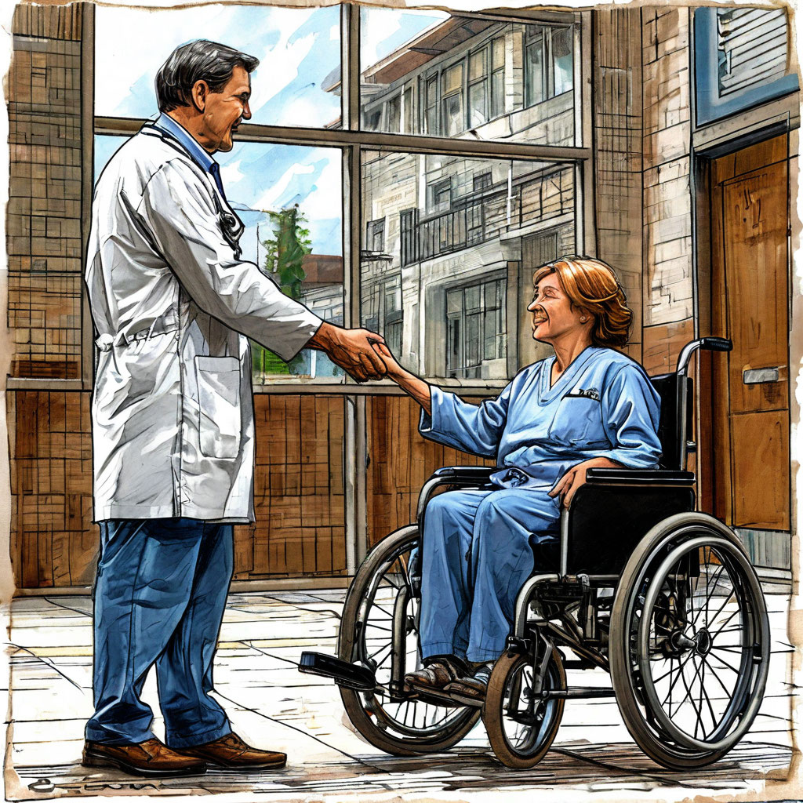
Задача
Автоматизировать вызов медицинского персонала для помощи маломобильным пациентам (в инвалидной коляске, на костылях).
Концепт решения задачи
Изображение с камер
Идентификация и классификация людей по категориям, «узнавание» маломобильных с использованием Computer Vision
Вызов медицинского персонала
Польза
Оптимизация работы медицинского персонала
Повышение качества медицинского обслуживания маломобильных пациентов
Notes:
Мы поставили себе задачу автоматизировать вызов медицинского персонала для помощи маломобильным пациентам при их появлении у входа в клинику или в зонах внутри клиники, где передвижение может быть затруднено.
Для решения задачи было необходимо
В реальном времени передавать изображение с камер в нейронную сеть
Нейронная сеть должна провести идентификацию и классификацию людей по категориям: обычный человек, человек в инвалидной коляске, на костылях.
При «узнавании» маломобильных пациентов передать медицинскому персоналу информацию о наличии и местонахождении маломобильного пациента
Таким образом, мы оптимизируем работу персонала и повышаем качество медицинского обслуживания клиник в отношении маломобильных пациентов

Slide 5
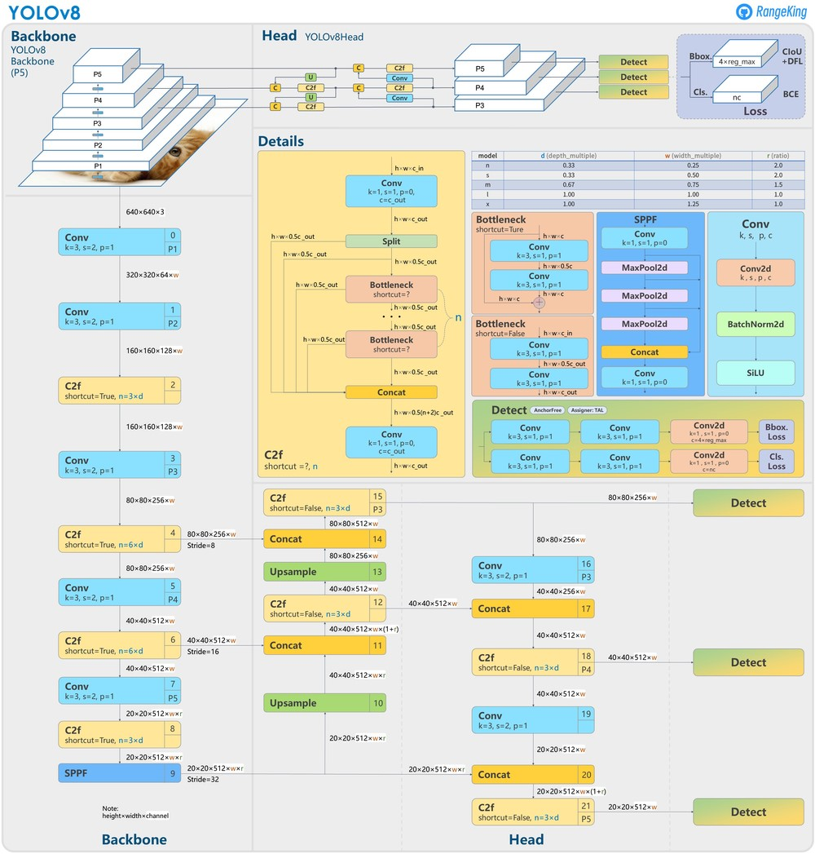
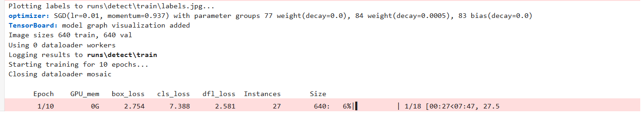
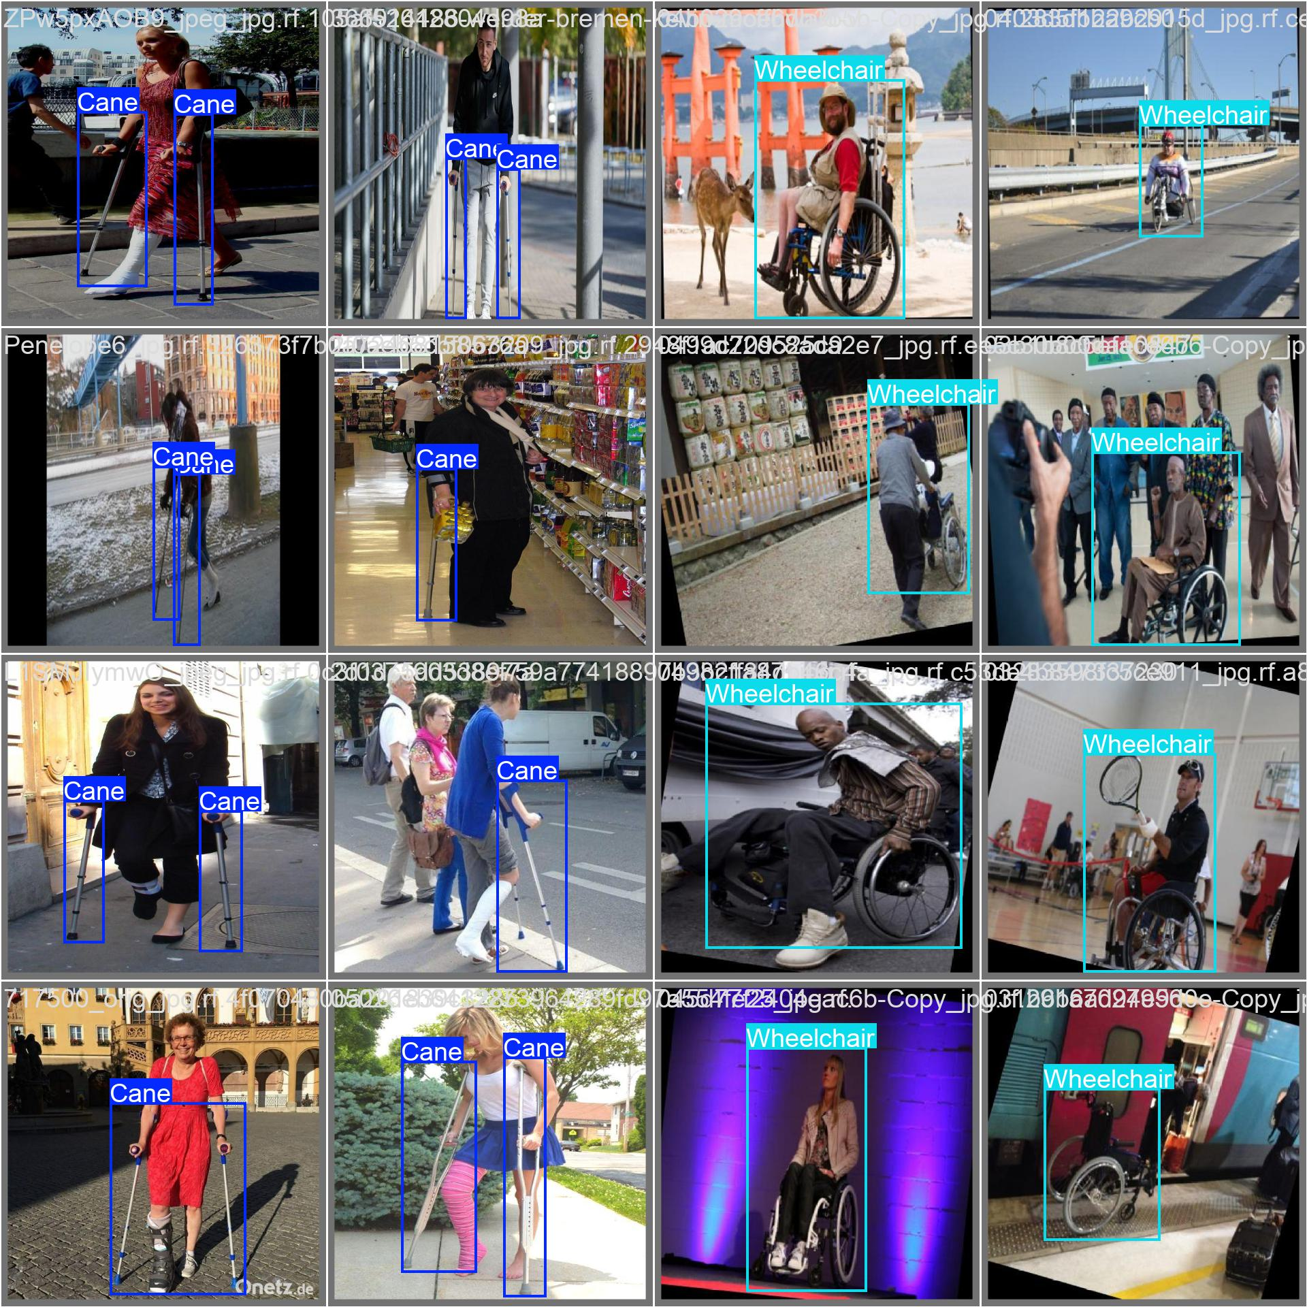
Выбранная модель – YOLOv8
Дообучена на параметрах:
10 эпох
Оптимизатор: стохастический градиентный спуск (SGD)
Дообучение модели
Notes:
Почему мы выбрали эту модель? – YOLO прекрасно справляется с задачами обнаружения и сегментации.
Нам как раз нужно было обнаружение. Архитектура YOLOv8 представлена на слайде. YOLOv8, как и его предшественники, полагается на пирамиду признаков для успешного детектирования объектов. Наша модель была дообучена на параметрах: 10 эпох и оптимизатор - стохастический градиентный спуск.
Модель обучена на датасете https://universe.roboflow.com/stars-j6pl1/disabled-ppl, всего 403 фото, 2 класса – человек в инвалидном кресле и человек на костылях.
В тестовой выборке 49 фото, в выборке для валидации - 76, в тренировочной – 278 После обучения можно просмотреть, что именно модель обнаружила на фото, пример на слайде.

Slide 6
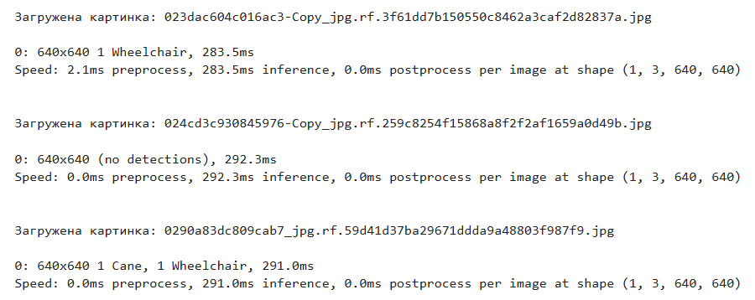
Пример работы модели
На тестовой выборке, без вывода картинки:
Notes:
Отдаем модели картинку – получаем ответ в следующем виде, как на слайде.
Здесь для нас важен кусок после размера картинки, обведен красным.
Это то, что алгоритм смог обнаружить на картинке.
Вариантов ответа алгоритма несколько: Кресло, костыли или ничего не обнаружено. Ну и бот в телеграмме, который должен оповещать об обнаружении, отправляет фото с подписью Обнаружен маломобильный пользователь.

Slide 7
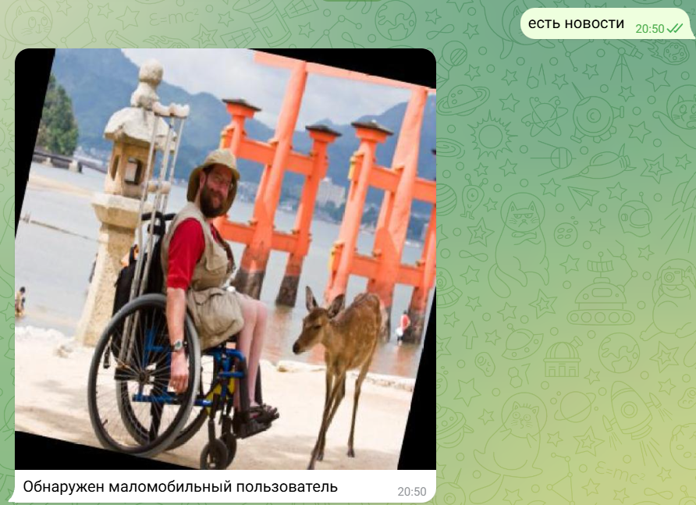
Пример работы бота
В боте выглядит
следующим образом:
Notes:
Отдаем модели картинку – получаем ответ в следующем виде, как на слайде.
Здесь для нас важен кусок после размера картинки, обведен красным.
Это то, что алгоритм смог обнаружить на картинке.
Вариантов ответа алгоритма несколько: Кресло, костыли или ничего не обнаружено. Ну и бот в телеграмме, который должен оповещать об обнаружении, отправляет фото с подписью Обнаружен маломобильный пользователь.

Slide 8
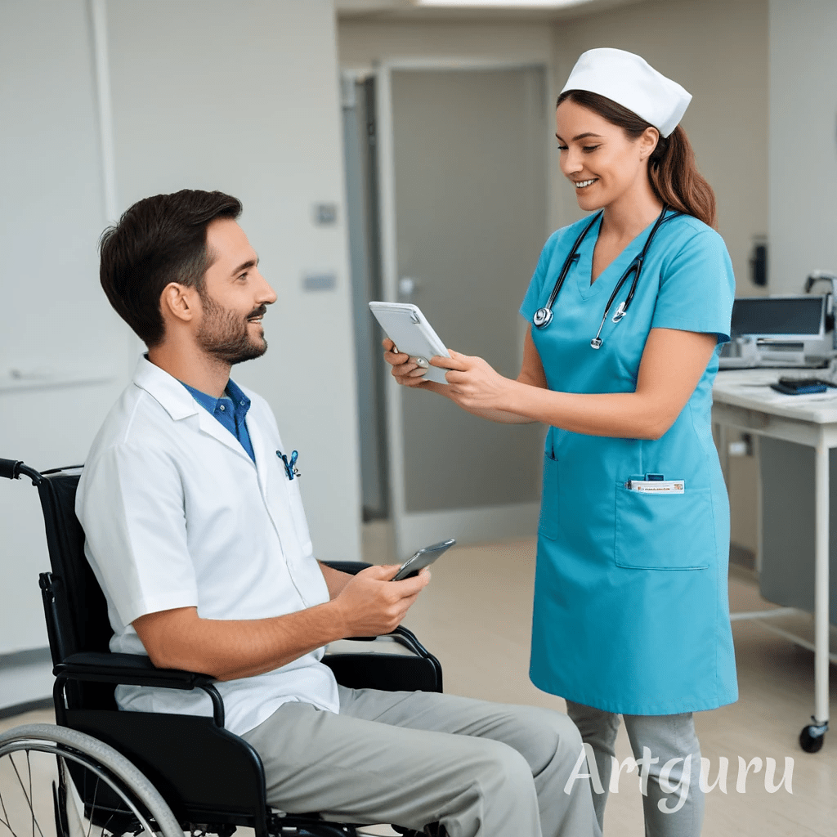
Идеи доработки до реального проекта
Развитие идеи до конкретного проекта, включая интеграцию в общую информационную систему клиники, организацию вызова персонала через телеграм-бот.
Необходимо доработать модель так, чтобы она работала в реальном времени, вместо использования готового размеченного детасета.
Также требуется улучшить функционал бота, чтобы он отправлял не только картинку, но и информацию о месте и источнике фото.
Рассмотреть альтернативные способы оповещения, учитывая возможное нежелание клиник использовать телеграм-бота.

